Slide 1
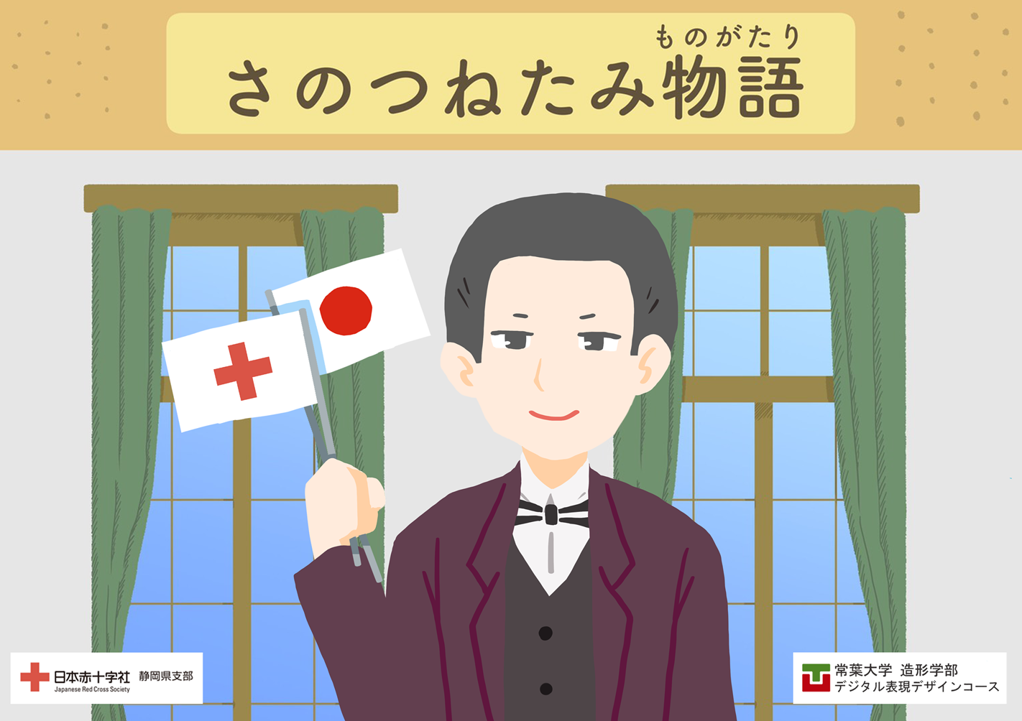
Notes:
みなさんこんにちは。わたしの名前は、佐野常民(さのつねたみ) といいます。
知っている人はいますか？
江戸時代のおわりのころに生まれ、日本の将来のことを考え、
新しい日本をつくろうと一生懸命努力し、日本の赤十字をつくりました。
ぜひ、わたしの一生を紙芝居で見てください。

Slide 2
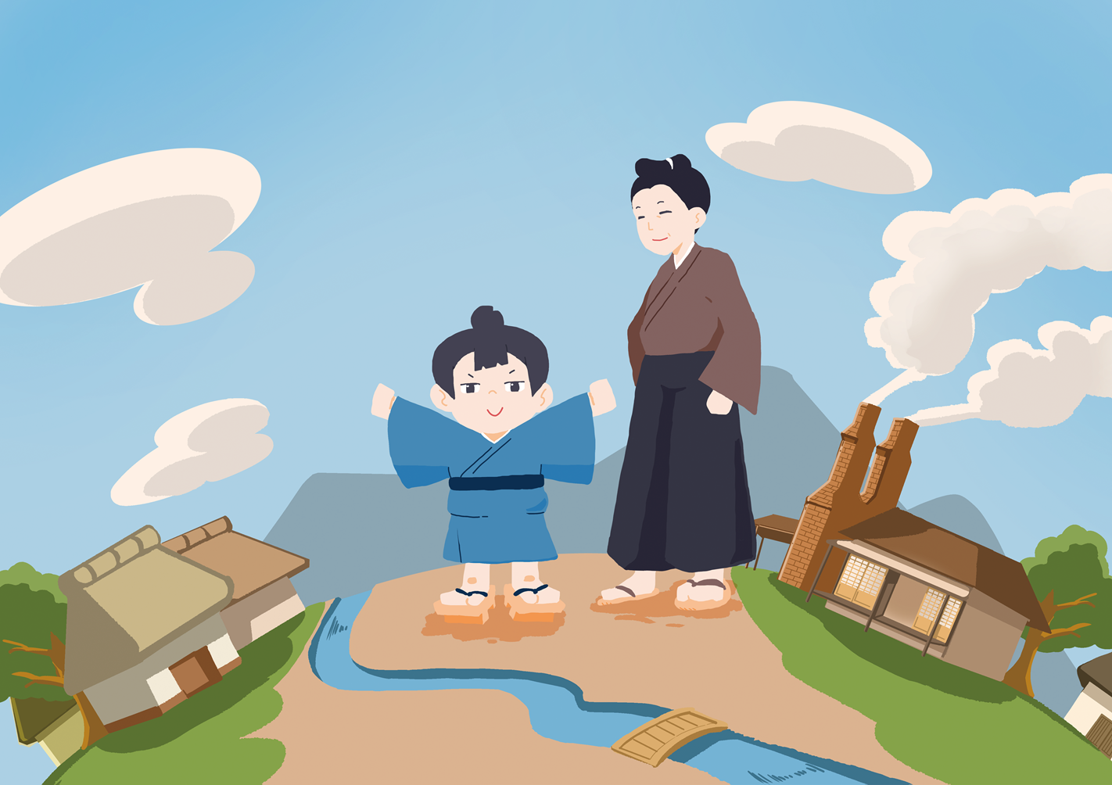
Notes:
わたしは、今から２００年くらい前 、九州にあった佐賀藩(さがはん)（現在の佐賀県）のお役人で、
下村 (しもむら) 充贇 （みつよし）というお侍さんの５番目の子どもとして生まれました。
小さいころは 近くの川で 魚や虫をとり、元気に遊びながら育ちました。

Slide 3
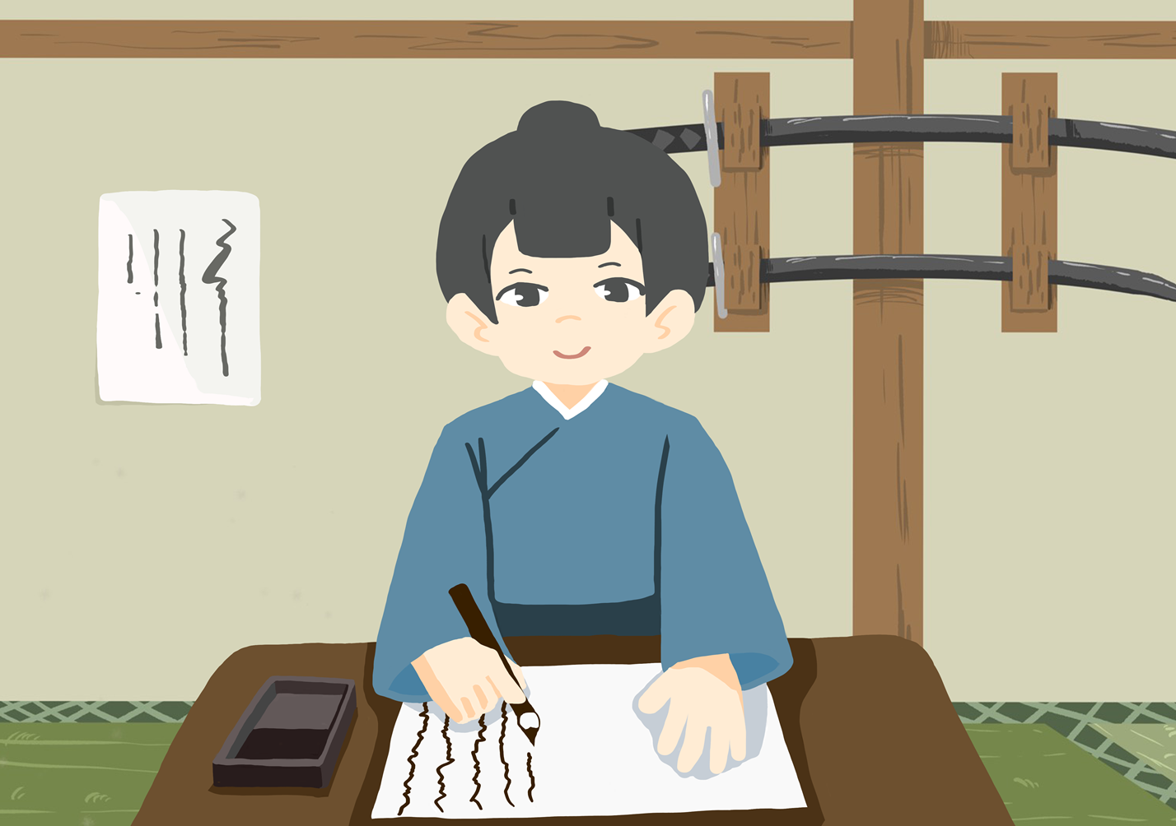
Notes:
９歳の時、佐賀藩のお殿様たちのお医者さんをしている
佐野常徴(さの つねみ) という人の子どもとして育てられることになりました。
１５歳の時、お父さんと一緒に江戸へ行くと、江戸の学校の先生から
「これからは今の日本にない進んだ文化や技術を外国から学ぶことが大切だ。」
といろいろなことを教えてもらいました。

Slide 4
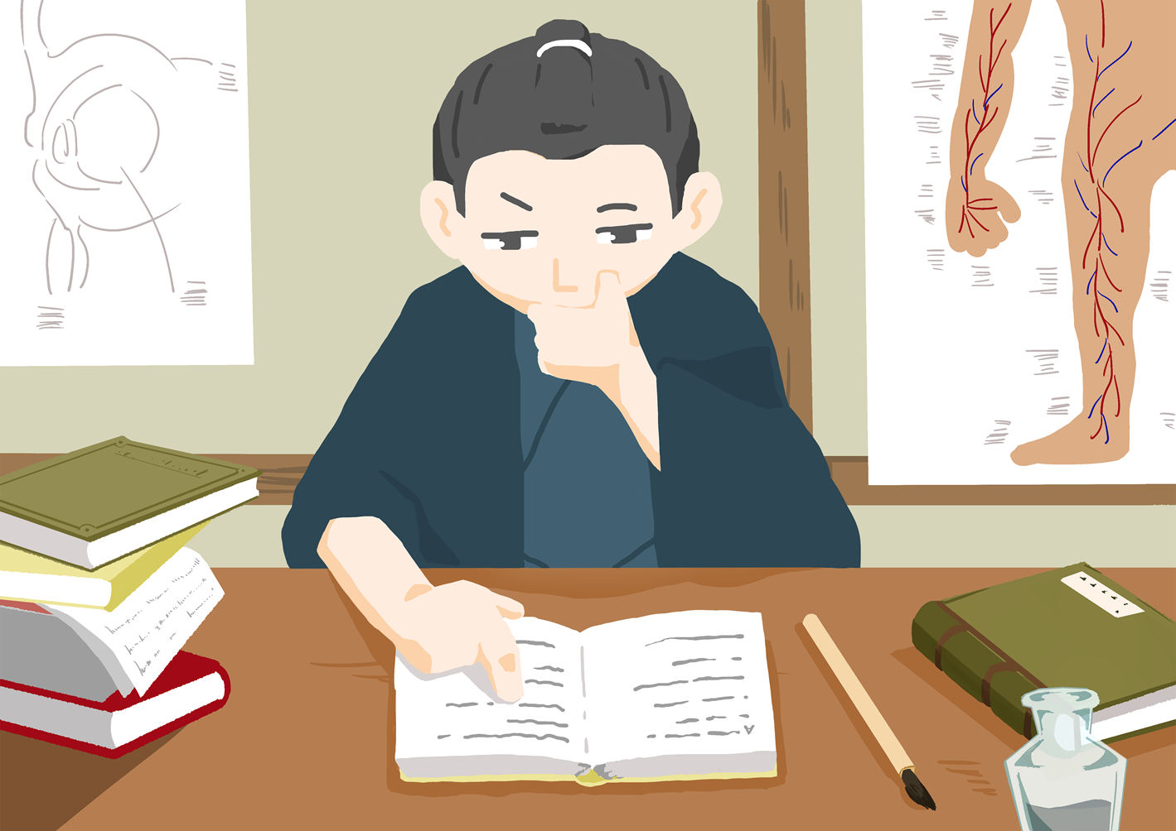
Notes:
１８歳のとき佐賀にもどり、江戸の先生から教わったことをもとに、
お医者さんになるためにさらに勉強し、１９歳でお医者さんになることができました。
２４歳になったとき、佐賀藩のお殿様に呼ばれ
「日本には外国のことにくわしい先生がたくさんおられる。その先生の所へ行って勉強してきなさい。」
と言われました。

Slide 5
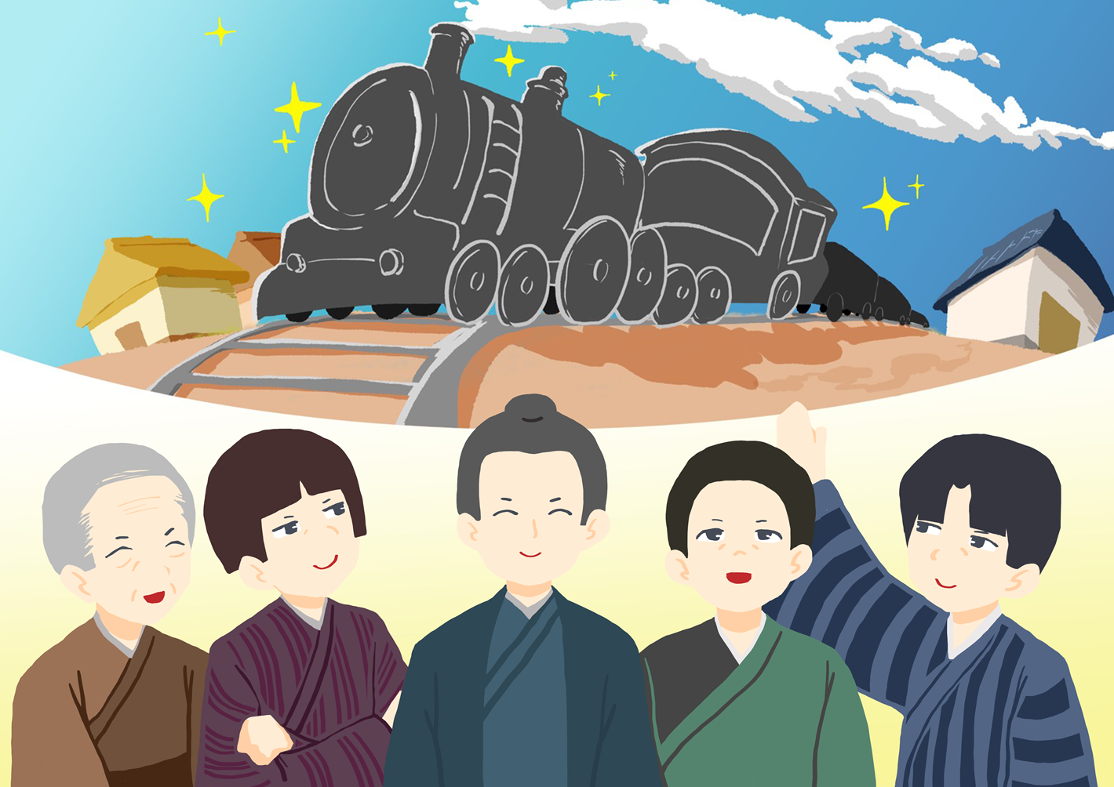
Notes:
わたしは江戸や京都などで、「蘭学（らんがく）」という外国のことを学ぶ勉強にはげみ、
３０歳になった時、ふたたび佐賀藩にもどりました。
そして、研究所の所長として京都で出会った4人の仲間とともに、世界の進んだ技術の研究をはじめました。
みんなで知恵を出し合って、蒸気機関車の模型をはじめ、日本で最初の蒸気船、
最新型の大砲など色々なものをつくり出し、幕府にも認められました。

Slide 6
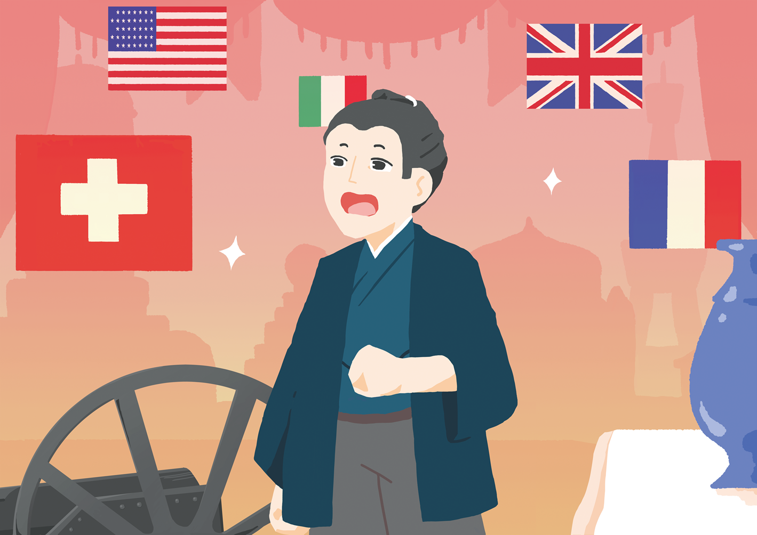
Notes:
４４ 歳になったとき、わたしはフランスのパリで行われる万国博覧会に佐賀藩の代表として参加しました。
そして、ここで赤十字のことを知り、強く心を打たれました。
「戦争で傷ついた人は、敵味方の区別なく助ける」という赤十字の精神に、
「素晴らしい。日本にもこの心を広めたい！」と思いました。
日本にもどると、政府の役人となり、ヨーロッパで学んだたくさんの技術や知識をどんどんとりいれていきました。

Slide 7
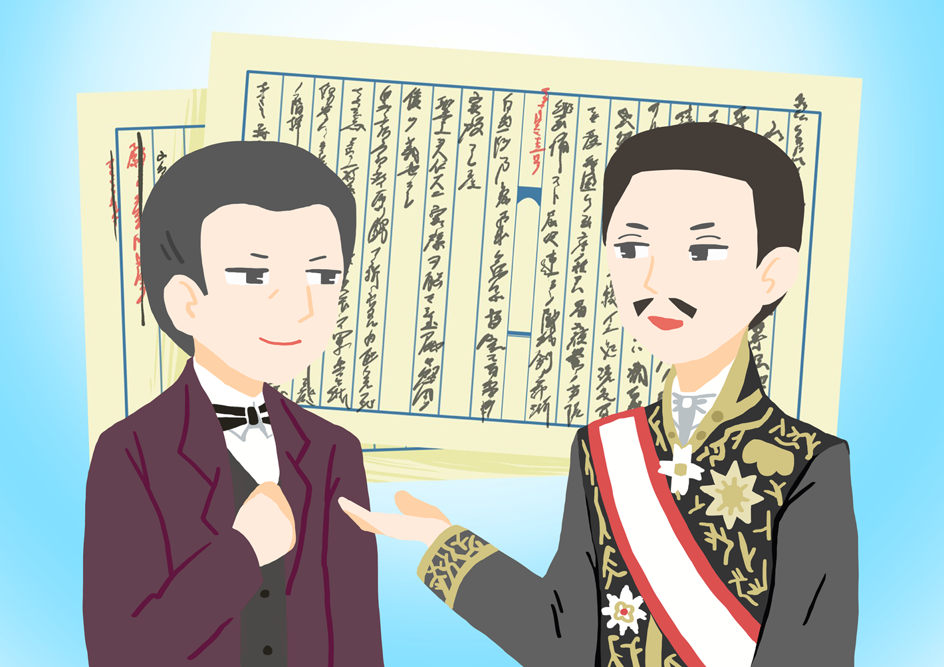
Notes:
1867年に江戸幕府が終わり、明治政府による新しい政治が始まると、
それに反対する人たちが各地で反乱をおこし、とうとう政府の役人だった西郷隆盛までが
九州で西南戦争を始めました。
この戦争でたくさんの人が死んだり、ケガをしたりしたため、わたしは赤十字の考え方とやり方で
何とか助けられないかと考えました。そして、同じ考えを持つ大給恒(おぎゅうゆずる)とともに
「博愛社（はくあいしゃ）」という組織をつくろうと話し合いました。

Slide 8
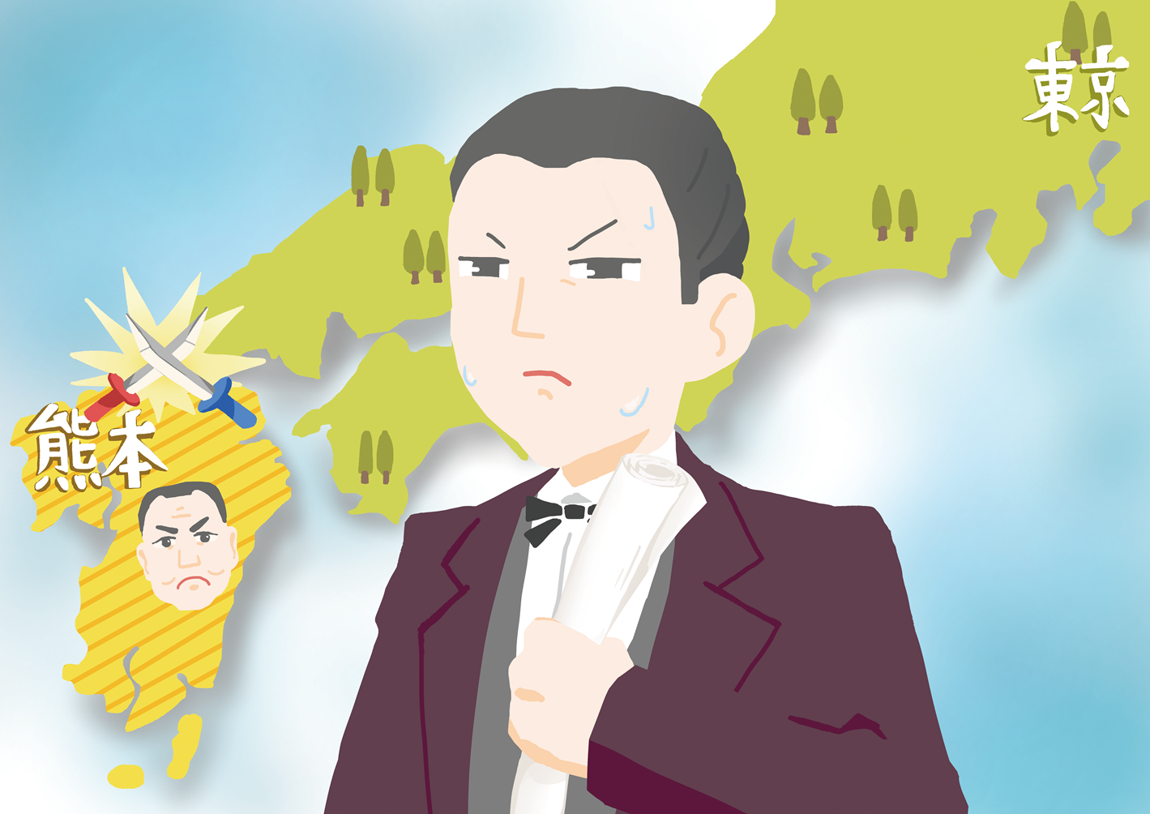
Notes:
わたしたちは、「博愛社」をつくることを政府にお願いしましたが、
「敵味方の区別なく救う」ということが理解されず、なかなか許してもらえませんでした。
その間にも多くの人が傷つき死んでいくことに心を痛めたわたしたちは、
とうとう戦争が行われている九州の熊本へ乗りこんでいきました。

Slide 9
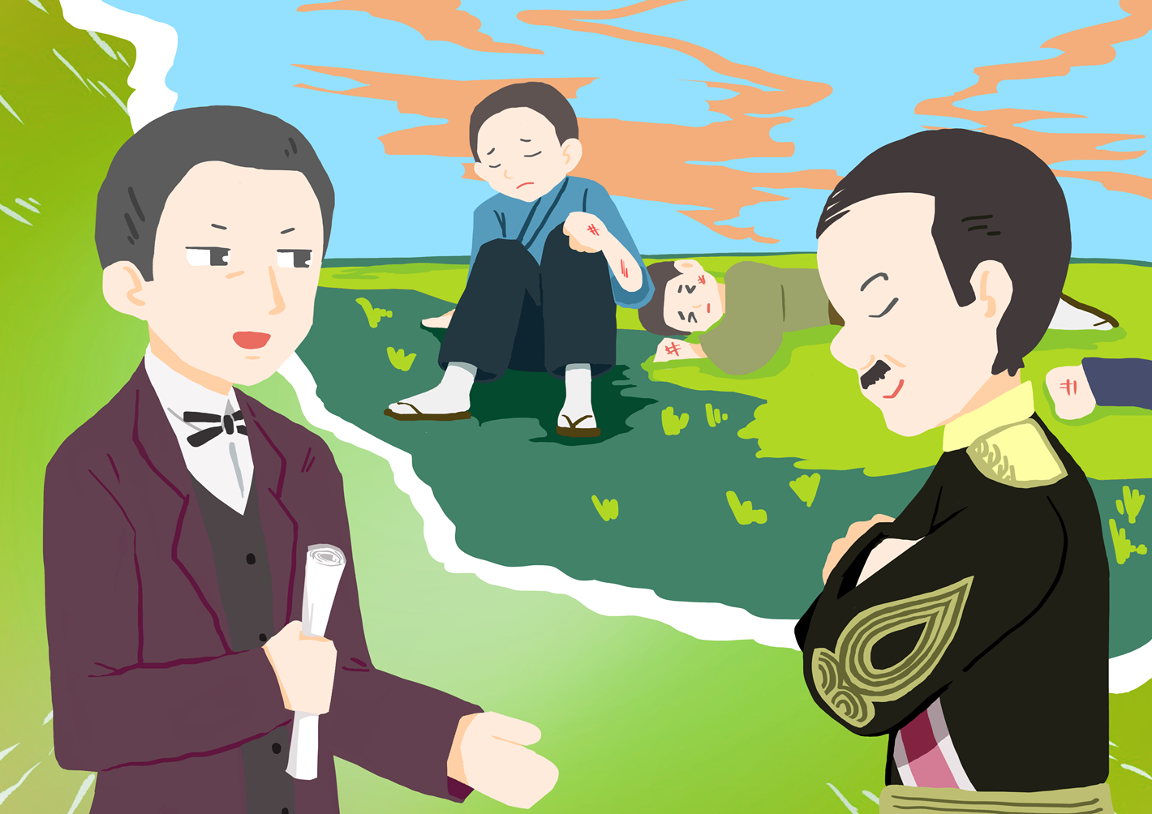
Notes:
そこで、政府軍の総指揮官である有栖川宮熾仁親王(ありすがわのみやたるひとしんのう)をたずねることにしました。
わたしたちは総指揮官に会わせていただき、
傷ついた者は敵味方の区別なく救う「博愛社(はくあいしゃ)」をつくりたいとお願いしました。
すると、熾仁親王(たるひとしんのう)は、赤十字の考え方や常民の熱意にうたれ、
すぐにつくることをゆるしてくれました。

Slide 10
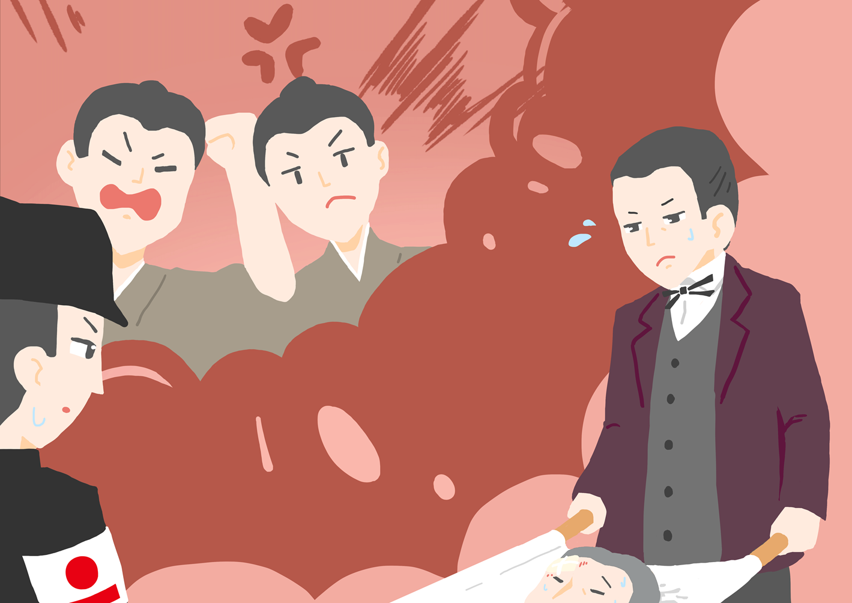
Notes:
博愛社の許可をもらったわたしたちは、さっそく軍の病院やふるさとの佐賀の人たちと協力して、
ケガ人の救護にあたりました。
やはり「敵の兵隊を助けるのか」と反対する人もいましたが、この活動が日本の赤十字の最初の活動となりました。
このことをきっかけに、全国の人たちが応援してくれるようになり、赤十字の考え方はしだいに全国に広がっていきました。

Slide 11
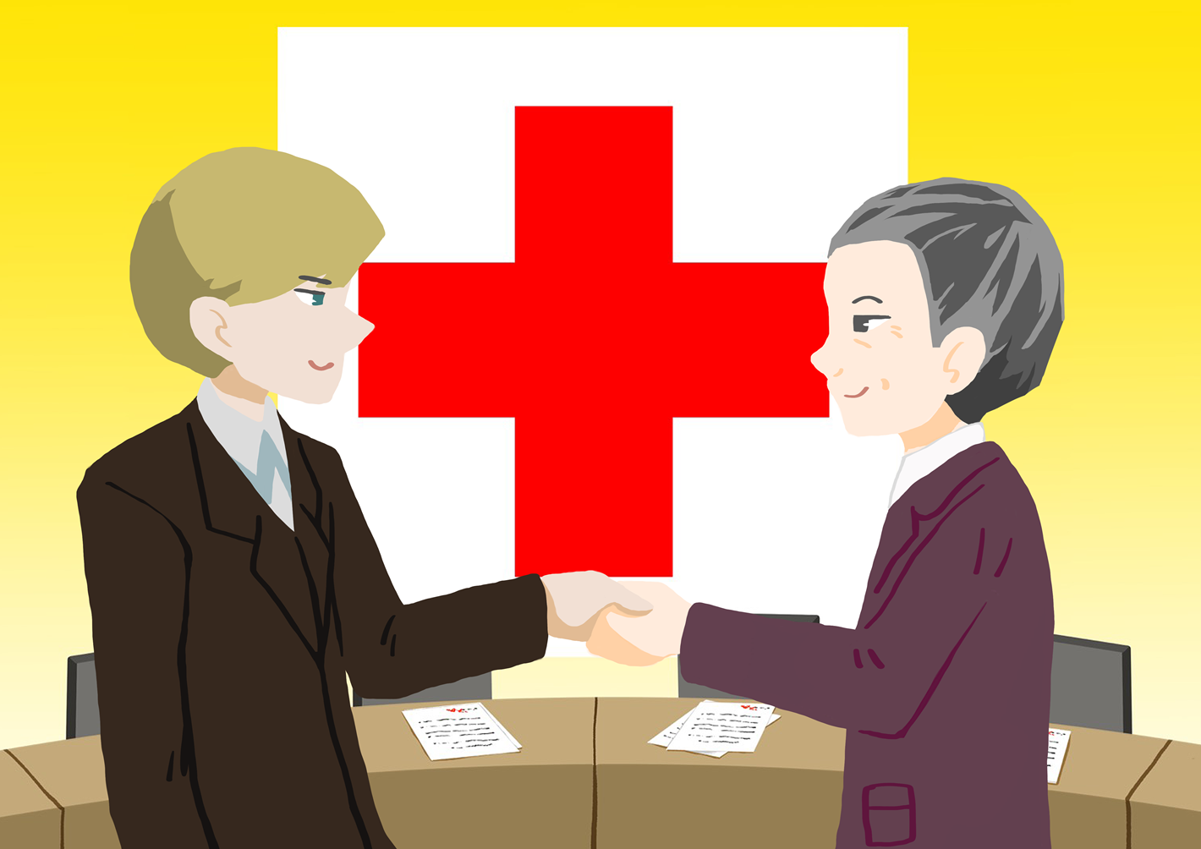
Notes:
そのころヨーロッパでは、すでに国と国が赤十字条約という約束をもとに、
協力し合いながら活動していました。
わたしは、「どうすれば日本もこの条約に加わって、世界の仲間入りができるのか」
といろいろな人たちに応援をもとめました。
そして、1886年、日本が加わることが認められ、翌年「博愛社」から
「日本赤十字社」と名前をかえ、初代社長になりました。

Slide 12
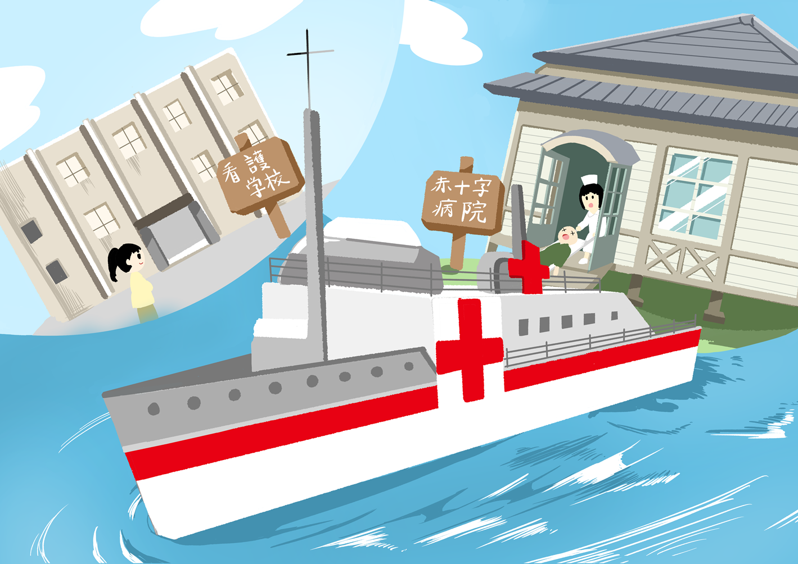
Notes:
日本赤十字社の社長となったわたしは、全国に赤十字の支部や病院をつくって病人やケガ人の治療をしたり、
看護師さんの学校をつくったり、病院船をつくったりしました。
また、地震や火山の噴火、津波などが発生した時の災害救護活動や国際活動など、
人を救うため、いろいろな仕事に一生懸命取り組みました。

Slide 13
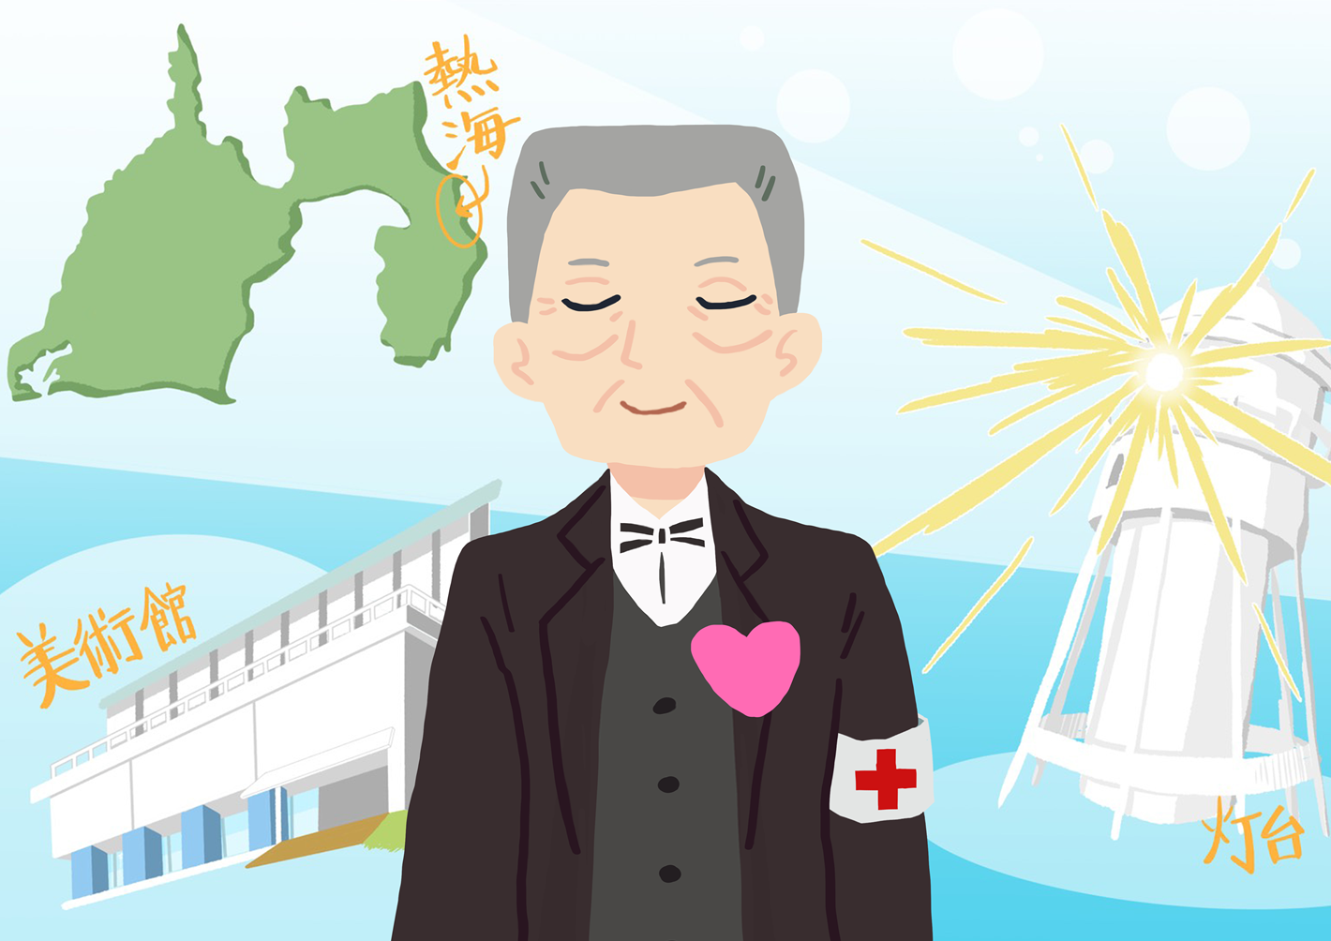
Notes:
赤十字活動のほかにも、灯台をつくったり、また、美術館や博物館をつくったりもしました
晩年は熱海に別荘をつくり、静岡県に住みましたが、
１９０２ 年、静岡県の沼津市静浦にあった静養所で８０年の人生に幕を閉じました。
新しい日本をつくるため、一生懸命に考え、行動した佐野常民。
いつも国を愛し、人を愛する気持ちを忘れませんでした。

Slide 14
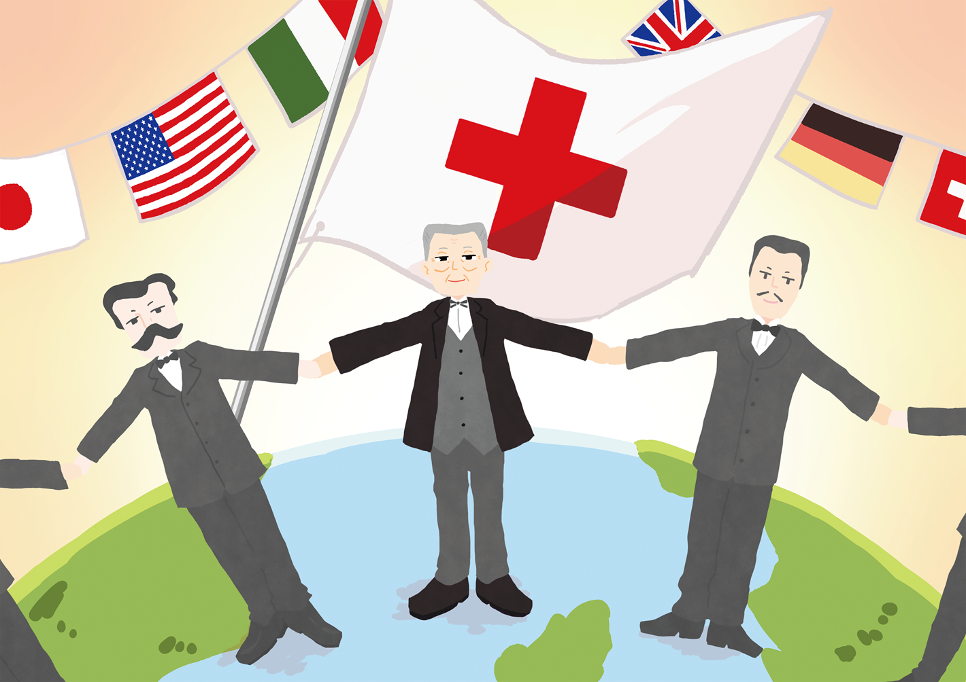
Notes:
アンリー・デュナンによってヨーロッパに誕生した赤十字の考え方は、
日本赤十字社の活動を通して、日本全国に広がりました。
現在では世界の１９２の国と地域（２０２０年現在）に赤十字社がつくられ、
世界中の子どもたちが学校で青少年赤十字の活動に参加し、世界とつながるまでになりました。
皆さんも日本だけでなく、世界の人々と「気づき、考え、実行する」の目当てを大切に、さらに活動をがんばってください！

